Slide 1

学习进展汇报
学习进展汇报
汇报人：曹思雨

Slide 2
目录
Content
01
文献阅读
02
学习情况
03
下周计划

Slide 3
01
PART ONE
文献阅读

Slide 4
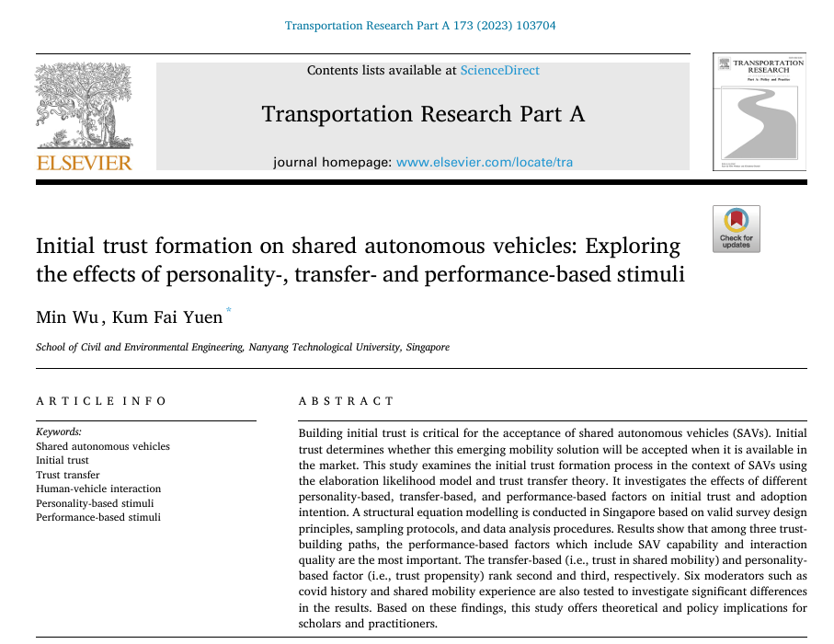
文献阅读
学习情况
下周计划

Slide 5
文献阅读
基本信息
Initial trust formation on shared autonomous vehicles: Exploring the effects of personality-, transfer- and performance-based stimuli
共享自动驾驶汽车的初始信任形成：探索基于人格、转移和性能的刺激的影响
作者：Min Wu, Kum Fai Yuen
期刊：Transportation Research Part A
时间：2023
学习情况
下周计划

Slide 6
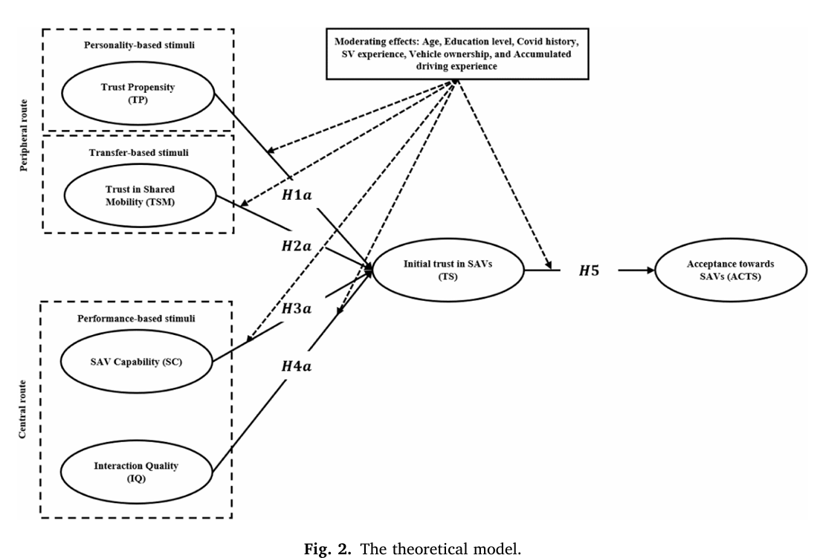
文献阅读
一、研究背景
建立初始信任对于共享自动驾驶汽车（SAV）的接受至关重要。
初始信任决定了这种新兴的出行解决方案在市场上上市时是否会被接受。
题目：自动驾驶汽车和街道设计：使用虚拟现实实验探索中央分隔带在提高行人过街安全性方面的作用
学习情况
期刊：Accident Analysis and Prevention
下周计划

Slide 7
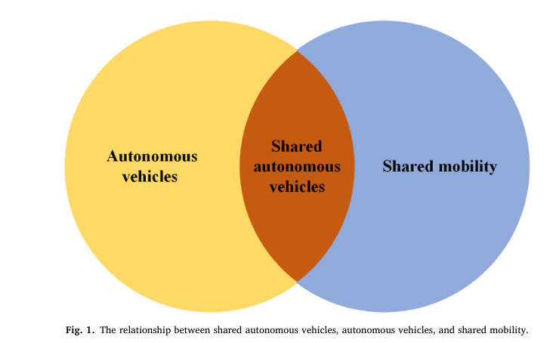
文献阅读
一、研究背景
如图，描绘了共享自动驾驶汽车、自动驾驶汽车和共享出行之间的关系。
题目：自动驾驶汽车和街道设计：使用虚拟现实实验探索中央分隔带在提高行人过街安全性方面的作用
学习情况
期刊：Accident Analysis and Prevention
下周计划

Slide 8
文献阅读
二、理论背景
（一）ELM模型
在中心路径下，个人的态度是受到对刺激提供的相关信息和比较优势的深思熟虑的影响；
在边缘路径下，态度的变化是由刺激中的表面线索或基于刺激的简单推理引起的。
题目：自动驾驶汽车和街道设计：使用虚拟现实实验探索中央分隔带在提高行人过街安全性方面的作用
学习情况
期刊：Accident Analysis and Prevention
下周计划

Slide 9
文献阅读
二、理论背景
（二）初始信任建立过程
先前的研究表明，信任形成有两个阶段：初始信任和累积信任。
（1）初始信任：一种在没有经验的情况下发展起来但基于认知过程的信任形式。
（2）累积信任：当用户与新的创新服务或产品互动并获得更多经验和知识时，这种初始信任可能会演变为累积信任。
本研究在新加坡进行，市场上没有SAV，所以基于迭代交互的累积信任可能不存在。
因此，本研究将重点放在SAV的初始信任形成上。
根据现有文献，初始信任可以通过三种路径建立：
（1）基于人格的路径；
（2）基于转移的路径；
（与基于转移的因素有关，例如在SAV背景下，信任可以从共享出行转移到SAV）
（3）基于性能的路径。
题目：自动驾驶汽车和街道设计：使用虚拟现实实验探索中央分隔带在提高行人过街安全性方面的作用
学习情况
期刊：Accident Analysis and Prevention
下周计划

Slide 10
文献阅读
二、理论背景
（三）信任转移理论
SAV有两个潜在的信任源：（1）共享出行（2）自动驾驶汽车。
本研究中，理论模型中：只涉及对共享出行的信任，对自动驾驶汽车的信任被排除在外；
题目：自动驾驶汽车和街道设计：使用虚拟现实实验探索中央分隔带在提高行人过街安全性方面的作用
学习情况
期刊：Accident Analysis and Prevention
下周计划

Slide 11
文献阅读
三、研究模型和假设
（一）基于人格的刺激：信任倾向
信任倾向反映了一种自然的内在信任倾向（受试者主要受到刺激中的表面线索）。
题目：自动驾驶汽车和街道设计：使用虚拟现实实验探索中央分隔带在提高行人过街安全性方面的作用
学习情况
期刊：Accident Analysis and Prevention
下周计划
H1a：信任倾向（TP）对SAV的初始信任（TS）有正向的直接影响。

Slide 12
文献阅读
三、研究模型和假设
（二）基于转移的刺激：对共享出行的信任
题目：自动驾驶汽车和街道设计：使用虚拟现实实验探索中央分隔带在提高行人过街安全性方面的作用
学习情况
期刊：Accident Analysis and Prevention
下周计划
H2a：对共享出行的信任（TSM）对SAV的初始信任（TS）有正向的直接影响。

Slide 13
文献阅读
三、研究模型和假设
（三）基于性能的刺激：SAV能力和交互质量
1、SAV能力
题目：自动驾驶汽车和街道设计：使用虚拟现实实验探索中央分隔带在提高行人过街安全性方面的作用
本研究中，SAV能力从三个维度衡量：
（1）功能，即SAV完成指定任务的能力； （2）有用性，即来自SAV的充分和反应迅速的反馈； （3）可靠性，即SAV的行为也应该是可靠的
学习情况
期刊：Accident Analysis and Prevention
下周计划
H3a：SAV能力（SC）对SAV的初始信任（TS）有正向的直接影响。

Slide 14
文献阅读
三、研究模型和假设
2、交互质量（人与SAV之间感知的功能质量和服务契合度）
题目：自动驾驶汽车和街道设计：使用虚拟现实实验探索中央分隔带在提高行人过街安全性方面的作用
学习情况
期刊：Accident Analysis and Prevention
下周计划
H4a：交互质量（IQ）对SAV的初始信任（TS）有正向的直接影响。

Slide 15
文献阅读
三、研究模型和假设
（四）初始信任和对共享自动驾驶汽车的接受度之间的关系
题目：自动驾驶汽车和街道设计：使用虚拟现实实验探索中央分隔带在提高行人过街安全性方面的作用
学习情况
H1b：信任倾向（TP）通过SAV的初始信任（TS）对SAV的接受度（ACTS）产生正向的间接影响。
H2b：对共享出行的信任（TSM）通过SAV的初始信任（TS）对SAV的接受度（ACTS）具有正向的间接影响。
H3b：SAV能力（SC）通过SAV的初始信任（TS）对SAV的接受度（ACTS）具有正向的间接影响。
H4b：交互质量（IQ）通过SAV的初始信任（TS）对SAV的接受度（ACTS）具有正向的间接影响。
H5：SAV的初始信任（TS）对SAV的接受度（ACTS）有正向的直接影响。
期刊：Accident Analysis and Prevention
下周计划

Slide 16
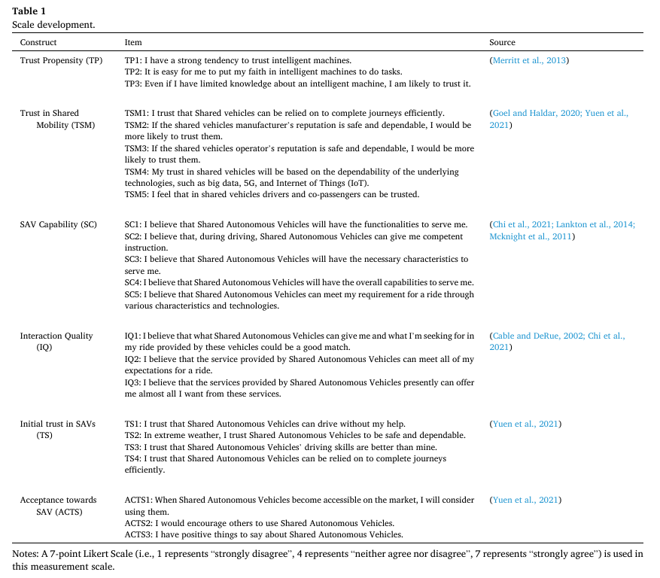
文献阅读
四、研究方法和设计
（一）量表设计
量表项目是从先前的研究中改编而来，6个构念使用3-5个问题进行测量；
所有变量由7分Likert量表(1=完全不同意和7=完全同意)来测量（见表1）。
题目：自动驾驶汽车和街道设计：使用虚拟现实实验探索中央分隔带在提高行人过街安全性方面的作用
学习情况
期刊：Accident Analysis and Prevention
下周计划

Slide 17
文献阅读
四、研究方法和设计
（二）问卷设计
1、问卷调查由三个部分组成：
第一部分包括问候语、简短的调查介绍和问卷填写说明。
第二部分收集受访者的人口统计信息、旅行特征和既往经验。
第三部分是为每个构念设计的测量项目。
2、通过问卷星在新加坡进行了两轮问卷调查：
第一轮是试点调查（2.18-2.25），收集了50份回复（试点测试后对调查表进行了小幅修改）。第二轮调查全面启动（设定了人口配额，保证参与者的代表性并减少自我选择偏差）（3.9-4.2），最终收集了451份有效回复。
3、在整个数据收集阶段也进行了数据质量和验证。
题目：自动驾驶汽车和街道设计：使用虚拟现实实验探索中央分隔带在提高行人过街安全性方面的作用
学习情况
期刊：Accident Analysis and Prevention
下周计划

Slide 18
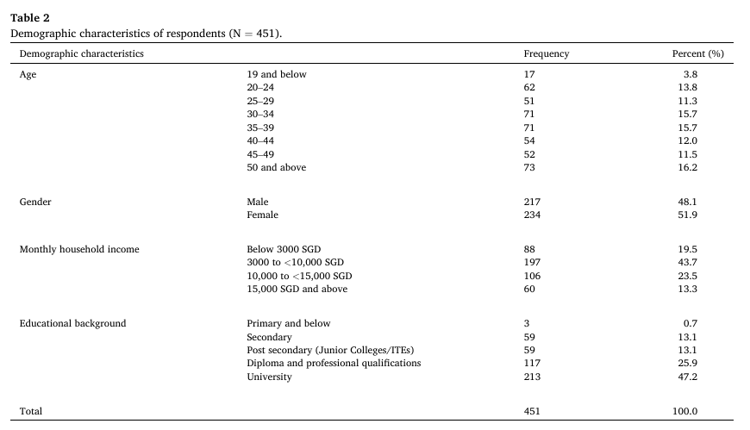
文献阅读
四、研究方法和设计
（三）样本特征
受访者的人口统计学特征（N=451）。
题目：自动驾驶汽车和街道设计：使用虚拟现实实验探索中央分隔带在提高行人过街安全性方面的作用
学习情况
期刊：Accident Analysis and Prevention
下周计划

Slide 19
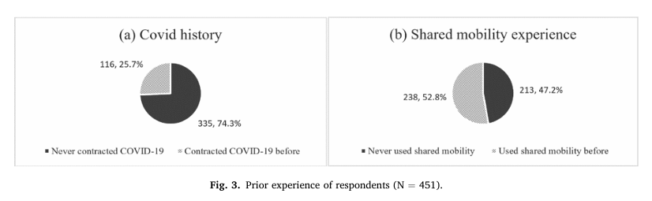
文献阅读
四、研究方法和设计
（三）样本特征
受访者的既往经历（N=451）。
题目：自动驾驶汽车和街道设计：使用虚拟现实实验探索中央分隔带在提高行人过街安全性方面的作用
学习情况
期刊：Accident Analysis and Prevention
下周计划

Slide 20
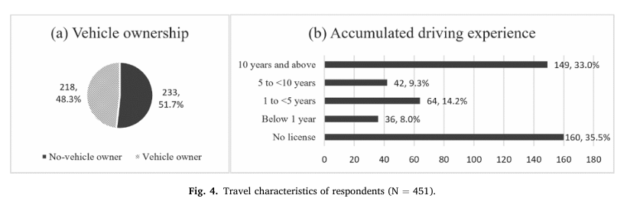
文献阅读
四、研究方法和设计
（三）样本特征
受访者的出行特征（N=451）。
题目：自动驾驶汽车和街道设计：使用虚拟现实实验探索中央分隔带在提高行人过街安全性方面的作用
学习情况
期刊：Accident Analysis and Prevention
下周计划

Slide 21
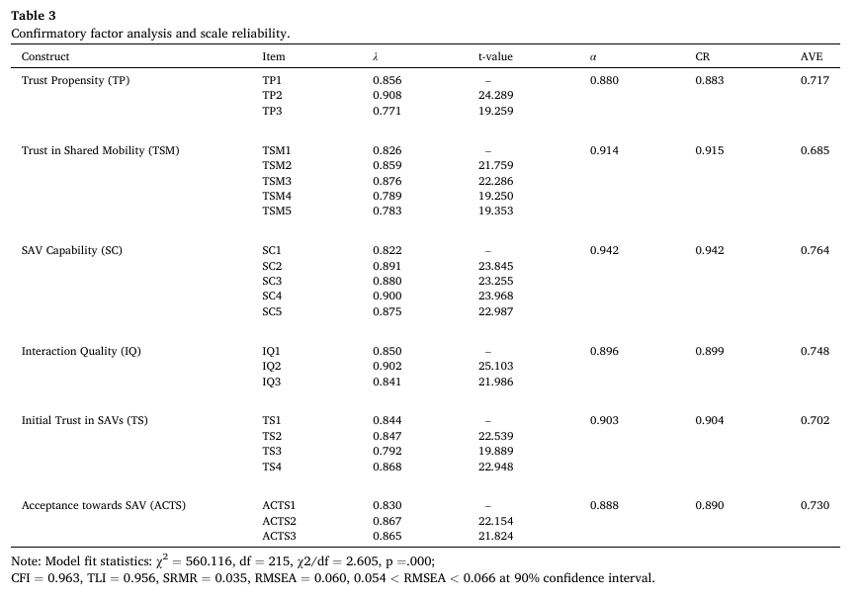
文献阅读
四、研究方法和设计
（四）测量分析
进行验证性因素分析（CFA），评估测量项目的信度和效度。
1、信度检验
评估每个构念的信度：标准化因子载荷（λ）、Cronbach α、组合信度（CR）和平均萃取方差（AVE）；
结果如表3所示，因子载荷、Cronbach α和CR值都在0.7以上，AVE值都在0.5以上；
所有构念具有可接受的信度。
题目：自动驾驶汽车和街道设计：使用虚拟现实实验探索中央分隔带在提高行人过街安全性方面的作用
学习情况
期刊：Accident Analysis and Prevention
下周计划

Slide 22
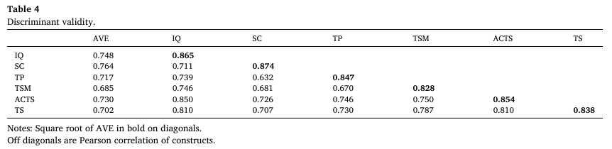
文献阅读
四、研究方法和设计
2、区分效度检验
区分效度结果如表4所示；
每个构念的AVE的平方根高于其结构间的皮尔逊相关系数(Pearson Correlation)；
所有构念的区分效度均较好。
题目：自动驾驶汽车和街道设计：使用虚拟现实实验探索中央分隔带在提高行人过街安全性方面的作用
学习情况
期刊：Accident Analysis and Prevention
下周计划

Slide 23
文献阅读
四、研究方法和设计
3、模型的拟合度检验
题目：自动驾驶汽车和街道设计：使用虚拟现实实验探索中央分隔带在提高行人过街安全性方面的作用
χ2=560.116，df=215，χ2/df=2.605，p=.000；
比较拟合指数（CFI=0.963），CFI≥0.9；
Tucker-Lewis指数（TLI=0.956），TLI＞0.9；
标准化的均方根残差（SRMR=0.035），小于0.08；
近似误差均方根（RMSEA =0.060），0.054<RMSEA<0.066；
因此，均达到了推荐值要求，模型拟合较好。
学习情况
期刊：Accident Analysis and Prevention
下周计划

Slide 24
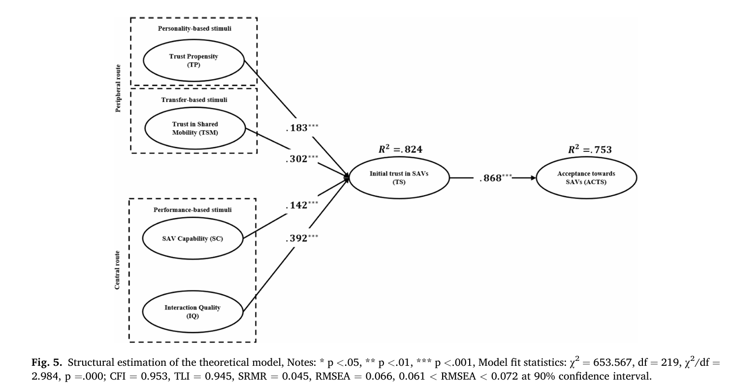
文献阅读
五、数据分析和结果
（一）理论模型估计
本文采用结构方程建模对理论模型进行估计（结果如图所示）。
题目：自动驾驶汽车和街道设计：使用虚拟现实实验探索中央分隔带在提高行人过街安全性方面的作用
学习情况
期刊：Accident Analysis and Prevention
下周计划

Slide 25
文献阅读
五、数据分析和结果
模型拟合统计：χ2 =653.567，df=219，χ2/df=2.984，p=.000；
CFI=0.953，TLI=0.945，SRMR=0.045，RMSEA=0.066,0.061<RMSEA<0.072,90%。
所有这些都在可接受的范围内。
两个因变量（对SAV的初始信任和对SAV的接受度）的多元相关平方(SMC）分别为0.824和0.753，它表示预测变量所反映的方差水平。
由于所有SMC值都高于0.5，因此该模型具有足够的解释力。
题目：自动驾驶汽车和街道设计：使用虚拟现实实验探索中央分隔带在提高行人过街安全性方面的作用
学习情况
期刊：Accident Analysis and Prevention
下周计划

Slide 26
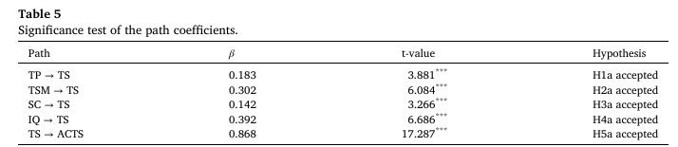
文献阅读
五、数据分析和结果
（二）路径分析
路径分析结果如表所示。
题目：自动驾驶汽车和街道设计：使用虚拟现实实验探索中央分隔带在提高行人过街安全性方面的作用
学习情况
期刊：Accident Analysis and Prevention
下周计划
信任倾向（β=0.183，p<.001）、对共享出行的信任（β=0.302，p<.001）、SAV能力（β=0.142，p<.001）和交互质量（β=0.392，p<.001）都对SAV的初始信任形成有显著贡献。
因此，支持H1a、H2a、H3a、H4a和H5。

Slide 27
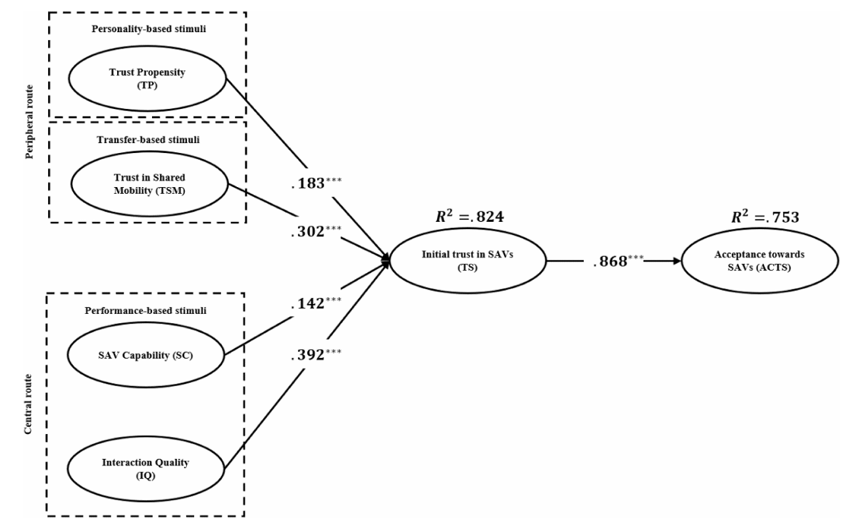
文献阅读
五、数据分析和结果
（三）中介分析
使用自助法检验了四个前因通过对SAV的初始信任而对SAV接受度的间接影响。
本研究偏差校正(bias-corrected)置信水平设置为95%，迭代次数设置为5000。
根据区间估计(interval estimate)来检验间接效应，若置信区间中不包括0，则存在间接效应。
题目：自动驾驶汽车和街道设计：使用虚拟现实实验探索中央分隔带在提高行人过街安全性方面的作用
学习情况
期刊：Accident Analysis and Prevention
下周计划

Slide 28
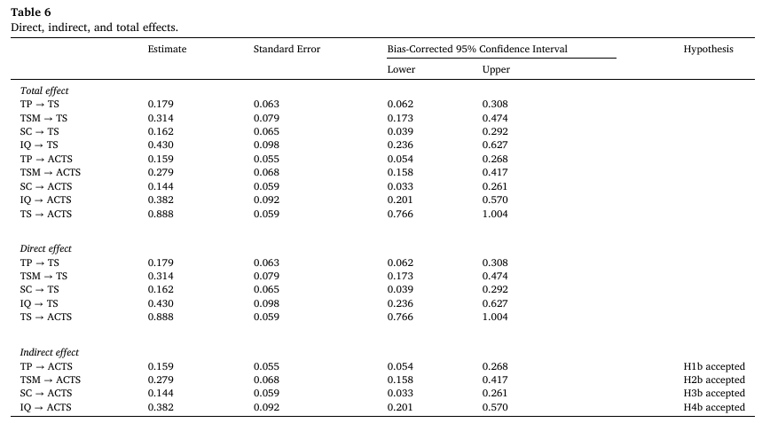
文献阅读
五、数据分析和结果
中介效应检验的结果，如表所示。
题目：自动驾驶汽车和街道设计：使用虚拟现实实验探索中央分隔带在提高行人过街安全性方面的作用
学习情况
期刊：Accident Analysis and Prevention
下周计划
支持H1b、H2b、H3b和H4b。
这四个因素通过初始信任（TS）的中介作用对公众接受度（ACTS）具有正向的间接影响。

Slide 29
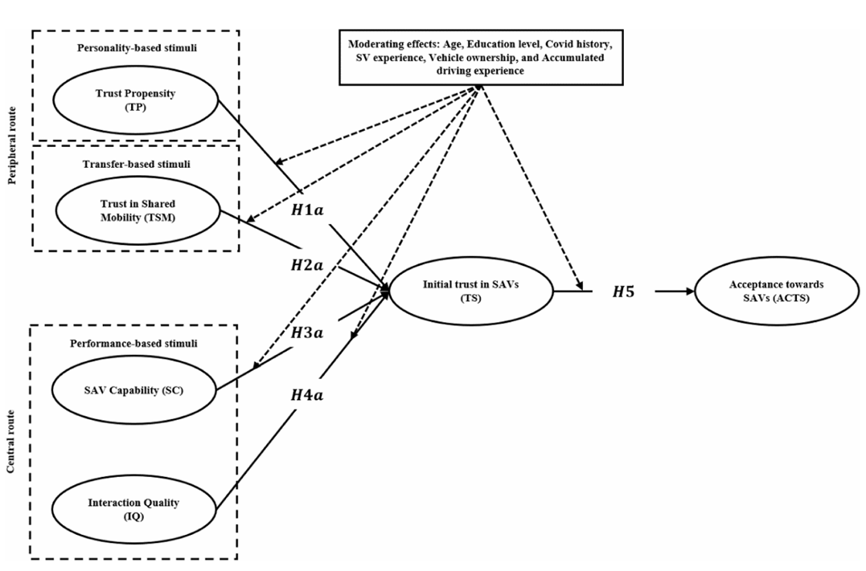
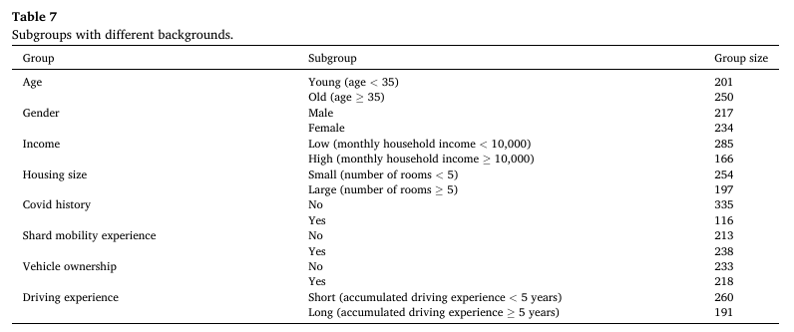
文献阅读
五、数据分析和结果
（四）调节分析
本研究采用多群组分析(MGA)方法。
探讨不同年龄、教育程度、新冠病史、共享出行经历、车辆所有权、积累的驾驶经验的不同特征的显著差异（见表7）。
题目：自动驾驶汽车和街道设计：使用虚拟现实实验探索中央分隔带在提高行人过街安全性方面的作用
学习情况
期刊：Accident Analysis and Prevention
下周计划

Slide 30
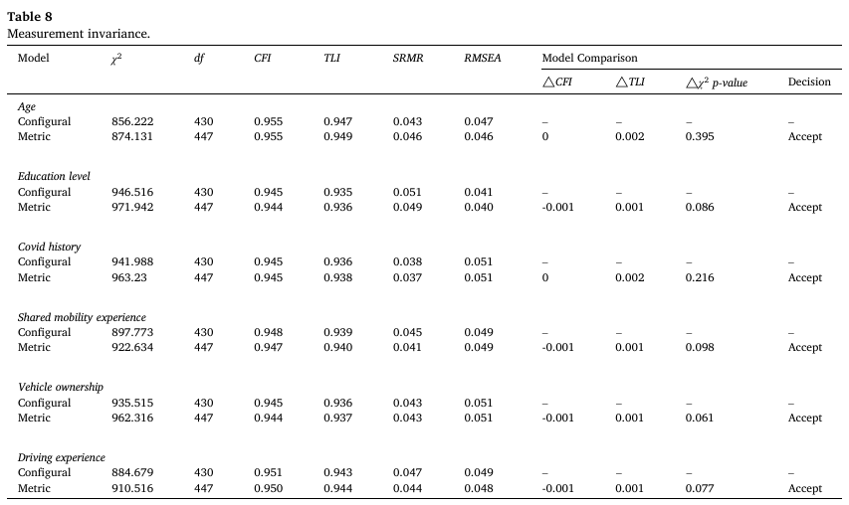
文献阅读
五、数据分析和结果
本研究进行了多组验证性因子分析，来确认已经建立了调节效应检验的测量不变性。
多组验证性因子分析可以检验两个嵌套模型的估计参数的跨组不变性；
多组验证性因子分析的结果见表8。
题目：自动驾驶汽车和街道设计：使用虚拟现实实验探索中央分隔带在提高行人过街安全性方面的作用
学习情况
期刊：Accident Analysis and Prevention
下周计划

Slide 31
文献阅读
五、数据分析和结果
题目：自动驾驶汽车和街道设计：使用虚拟现实实验探索中央分隔带在提高行人过街安全性方面的作用
学习情况
期刊：Accident Analysis and Prevention
下周计划
ΔCFI≤0.01和ΔTLI≤0.05表示实际模型不变性；
由表模型比较结果，已经建立了所有六个调节因素的弱等值不变性（Metric invariance）；
因此，可以进行多群组分析（multigroup analysis）。

Slide 32
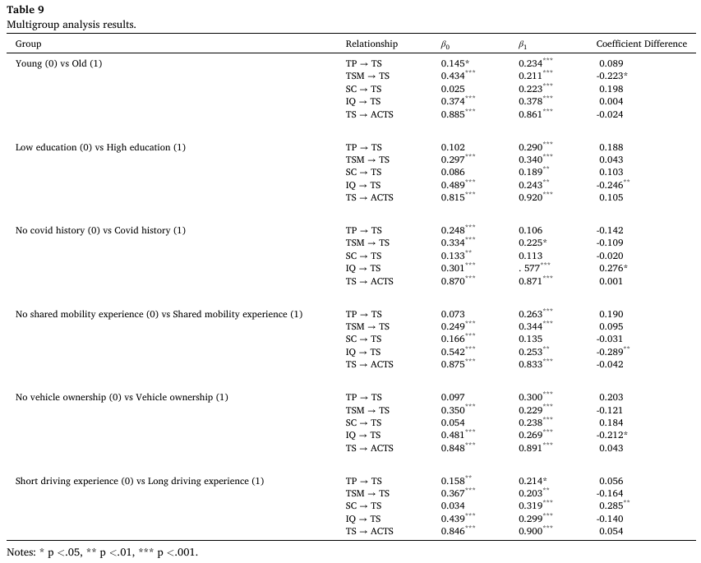
文献阅读
五、数据分析和结果
多群组分析的结果见表9。
题目：自动驾驶汽车和街道设计：使用虚拟现实实验探索中央分隔带在提高行人过街安全性方面的作用
学习情况
期刊：Accident Analysis and Prevention
下周计划

Slide 33
文献阅读
五、数据分析和结果
题目：自动驾驶汽车和街道设计：使用虚拟现实实验探索中央分隔带在提高行人过街安全性方面的作用
学习情况
期刊：Accident Analysis and Prevention
（1）对于年龄的调节作用：
年龄对共享出行的信任（TSM）和对SAV的初始信任（TS）之间的关系具有调节影响，路径系数分别为0.434（年轻组）和0.211（老年组）。
即，对于年轻人来说，信任相对更容易从对共享出行信任（TSM）转移到对SAV的初始信任（TS）。
下周计划

Slide 34
文献阅读
五、数据分析和结果
题目：自动驾驶汽车和街道设计：使用虚拟现实实验探索中央分隔带在提高行人过街安全性方面的作用
学习情况
期刊：Accident Analysis and Prevention
（2）对于教育背景的调节作用：
交互质量（IQ）对SAV初始信任的影响，低教育群体成员（β0=.489）高于高教育群体成员（β1=.243）。
即，对于受教育程度较低的人来说，信任相对更容易从对交互质量（即评估消费者所需的帮助与SAV提供的服务之间的契合度）（IQ）转移到对SAV的初始信任（TS）。
下周计划

Slide 35
文献阅读
五、数据分析和结果
题目：自动驾驶汽车和街道设计：使用虚拟现实实验探索中央分隔带在提高行人过街安全性方面的作用
学习情况
（3）对于新冠病史的调节作用：
以前从未感染过新型冠状病毒的受访者的路径系数为0.301，以前感染过新型冠状病毒的受访者的路径系数为0.577。
即，当认为交互质量很高时，那些以前感染过新型冠状病毒的人更有可能信任并采用SAV作为替代方案。
期刊：Accident Analysis and Prevention
下周计划

Slide 36
文献阅读
五、数据分析和结果
题目：自动驾驶汽车和街道设计：使用虚拟现实实验探索中央分隔带在提高行人过街安全性方面的作用
学习情况
（4）对于共享出行经历的调节作用：
从未使用过共享出行的受访者的路径系数（β0=.542）高于使用过共享出行的受访者（β1=.253）。
与有共享出行经历的受访者相比，没有共享出行经历的受访者通过基于转移的路径（即对共享出行的信任）可以建立的初始信任是有限的。
因此，他们对SAV的初始信任往往更多地依赖于基于性能的路径（即交互质量）。
期刊：Accident Analysis and Prevention
下周计划

Slide 37
文献阅读
五、数据分析和结果
题目：自动驾驶汽车和街道设计：使用虚拟现实实验探索中央分隔带在提高行人过街安全性方面的作用
学习情况
（5）对于车辆所有权的调节作用：
交互质量对SAV初始信任的正向影响，非车辆所有者（β0=.481）强于车辆所有者（β1=.269）。
这是因为，当面对新车时，车辆所有者可以通过他们的拥有经验来了解车辆，而非车辆所有者则不能。
期刊：Accident Analysis and Prevention
下周计划

Slide 38
文献阅读
五、数据分析和结果
题目：自动驾驶汽车和街道设计：使用虚拟现实实验探索中央分隔带在提高行人过街安全性方面的作用
学习情况
（6）对于积累的驾驶经验的调节作用：
与驾驶经验较短的受访者（β0=.034）相比，有长期驾驶经验的受访者（β1=.319），SAV能力对SAV的初始信任应更积极。
这是因为，与没有驾驶经验的受访者相比，有驾驶经验的受访者对自己在车辆失控时进行干预的能力更有信心，因此由于高的感知能力，他们更有可能增加对SAV的初始信任。
期刊：Accident Analysis and Prevention
下周计划

Slide 39
文献阅读
六、总结与展望
（一）总结
本研究使用详尽可能性模型（ELM）和信任转移理论考察了SAV背景下的初始信任形成过程。
研究了基于人格、基于转移和基于性能的不同因素对初始信任和采纳意愿的影响。
在新加坡，根据有效的调查设计原则、抽样协议和数据分析程序，进行结构方程建模。
结果表明，在3种建立信任的路径中：
基于性能的因素（即SAV能力和交互质量）最为重要；
基于转移的因素（即对共享出行的信任）排名第二；
基于人格的因素（即信任倾向）排名第三。
还测试了新冠病史和共享出行经历等六个调节因素，
以调查结果的显著差异。
题目：自动驾驶汽车和街道设计：使用虚拟现实实验探索中央分隔带在提高行人过街安全性方面的作用
学习情况
期刊：Accident Analysis and Prevention
下周计划

Slide 40
文献阅读
六、总结与展望
（二）局限性
1、本研究中的受访者反映了较高的教育背景。然而，并非所有地区或国家都是教育领域均领先。因此，在未来的研究中，应使用教育水平均匀分布的样本来获得更普遍的结果。
2、在未来的研究中，可以将更多属于基于人格、基于性能和基于转移的刺激的因素整合到模型中，为形成对SAV的初始信任和采用意愿提供更有力的解释。
这些因素可以包括：
基于人格类别下的外向性、神经质、对经验的开放性、宜人性和尽责性；
基于性能类别下的自主程度和通信模式；
基于转移类别下的对自动驾驶技术（当它向公众提供成熟技术时）的信任。通过强调不同建立信任因素的重要性，SAV相关实体（如政策制定者、运营商和制造商）可以更好地绘制SAV开发过程中的人力和资源需求。
3、研究结果可能对社会文化背景很敏感，每个国家的人格特质的差异显著。
题目：自动驾驶汽车和街道设计：使用虚拟现实实验探索中央分隔带在提高行人过街安全性方面的作用
学习情况
期刊：Accident Analysis and Prevention
下周计划

Slide 41
02
PART TWO
学习情况

Slide 42
03
PART THREE
下周计划

Slide 43
文献阅读
下周学习计划
（1）阅读信任转移理论/ELM模型相关文献；
（2）学习Smart PLS软件应用；
（3）学习计量经济学；
（4）继续学习unity3d；
（5）学习文献综述；
（6）完善结构模型图；
（7）查找文献，有无基于ELM模型和信任转移理论的关于自动驾驶汽车购买意愿的论文，研究现状。
学习情况
下周计划

Slide 44
学习进展汇报
感谢观看！

